Slide 1

Elementos de Diseño
Análisis y Diseño de Sistemas 2 B
Escuela de Ingeniería de Ciencias Y Sistemas
Facultad de Ingeniería
Universidad de San Carlos de Guatemala

Slide 2
COMPETENCIA(S) QUE DESARROLLAREMOS
Comprende los patrones de diseño estructurales analizando sus patrones de interacción, beneficios y escenarios de uso para mejorar la organización y escalabilidad del software.

Slide 3

CONTENIDO
Parte teórica que se requiera (conocimiento)
Queda a tu discreción de donde te guías para generar el contenido que agregaras(libros, paginas web, etc. que fundamente teóricamente los temas que estas exponiendo a los compañeros

Slide 4

AGENDA
1 | Avisos
2 | Grupos
3 | Teoría Introductoria de Patrones de diseño
4 | Ejemplo Práctico

Slide 5
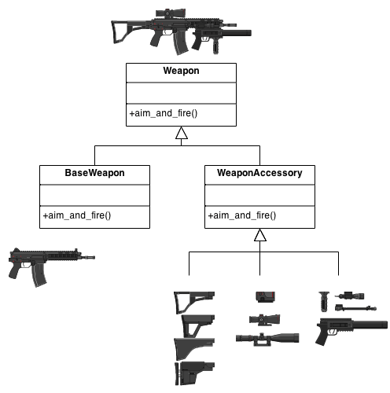
Patrones Estructurales
Son patrones que tiene que ver con la forma en que las clases se relacionan con otras clases. Estos patrones ayudan a dar un mayor orden a nuestras clases ayudando a crear componentes más flexibles y extensibles.

Slide 6
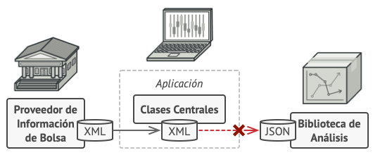
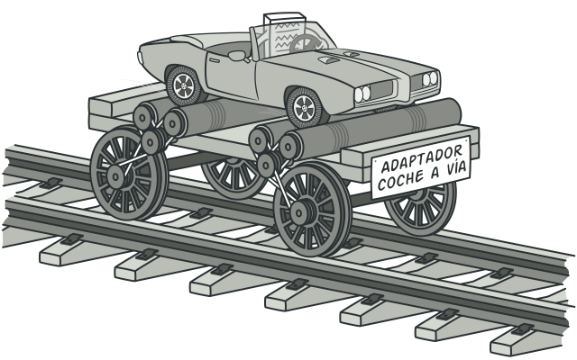
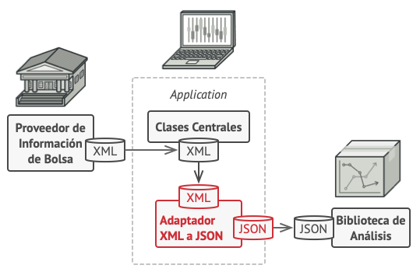
Patrón Adapter
Adapter es un patrón de diseño estructural que permite la colaboración entre objetos con interfaces incompatibles.

Slide 7
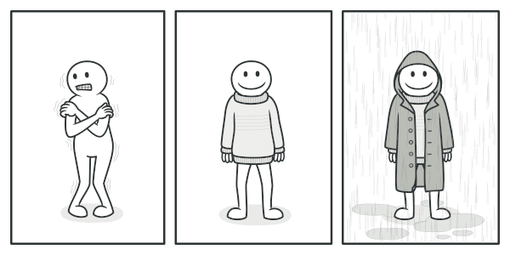
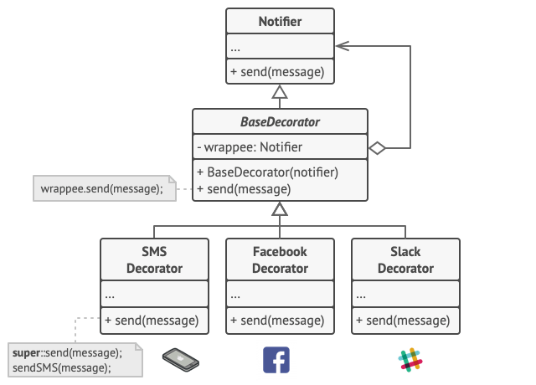
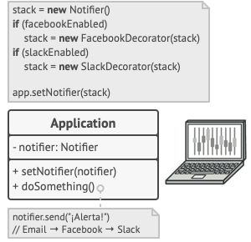
Patrón Decorator
Decorator es un patrón de diseño estructural que te permite añadir funcionalidades a objetos colocando estos objetos dentro de objetos encapsuladores especiales que contienen estas funcionalidades.

Slide 8
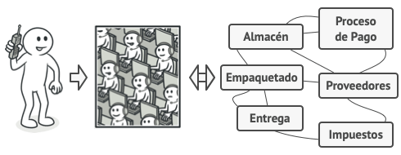
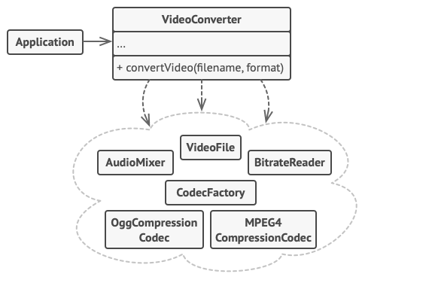
Patrón Facade
Facade es un patrón de diseño estructural que proporciona una interfaz simplificada a una biblioteca, un framework o cualquier otro grupo complejo de clases.

Slide 9
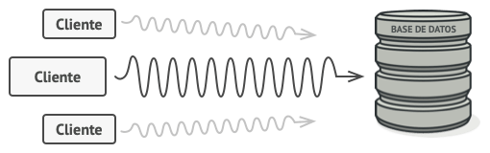
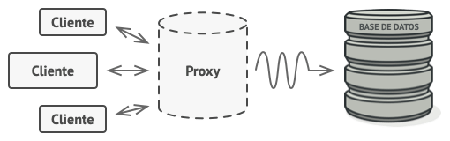
Patrón Proxy
Proxy es un patrón de diseño estructural que te permite proporcionar un sustituto o marcador de posición para otro objeto. Un proxy controla el acceso al objeto original, permitiéndole hacer algo antes o después de que la solicitud llegue al objeto original.

Slide 10
¿Cuándo se usán?
Patrón | ¿Cuándo se usa?
Adapter | Cuando necesitas hacer compatibles dos interfaces que no lo son. Por ejemplo, al integrar una clase externa o heredada que no se puede modificar con el sistema actual.
Decorator | Cuando deseas agregar funcionalidades adicionales a un objeto sin modificar su clase original. Útil para extender comportamiento dinámicamente.
Facade | Cuando necesitas simplificar el acceso a un sistema complejo agrupando llamadas o procesos internos bajo una interfaz más simple.
Proxy | Cuando quieres controlar el acceso a un objeto (por ejemplo: añadir seguridad, cargar bajo demanda, o hacer algo antes/después de acceder al objeto real).

Slide 11
Aplicación
Funcionalidad del sistema | Patrón estructural aplicable | Justificación / Uso
Integrar una API externa de biblioteca | Adapter | La API externa tiene métodos diferentes, se necesita adaptarla a la interfaz de tu sistema.
Agregar funciones opcionales a un curso | Decorator | Añadir certificados, subtítulos o acceso premium sin modificar la clase original del curso.
Interfaz unificada para estudiantes | Facade | Agrupa múltiples operaciones del sistema (ver cursos, notas, notificaciones) bajo una interfaz simple.
Controlar acceso a contenido premium | Proxy | Verifica si el estudiante tiene suscripción activa antes de mostrar el contenido.

Slide 12
Ventajas
Patrón | Ventajas principales
Adapter | - Permite reutilizar código existente sin modificarlo. - Facilita la integración con librerías o APIs externas.
Decorator | - Agrega funcionalidades dinámicamente. - Promueve código abierto para extensión, cerrado para modificación (principio OCP).
Facade | - Reduce la complejidad para el usuario o desarrollador. - Oculta detalles internos del sistema.
Proxy | - Controla el acceso al objeto real. - Puede añadir funcionalidades como caché, logging, validación o carga diferida (lazy loading).

Slide 13
Ejemplo Práctico
Un grupo de estudiantes de Ingeniería está desarrollando una aplicación llamada MiEstudianteUSAC, pensada para que los alumnos puedan:
Ver su horario y cursos.
Consultar materiales de clase y notas.
Recibir alertas importantes.
Enlazar su cuenta con sistemas antiguos de la facultad.
Acceder a contenido avanzado si han completado ciertas tareas o tienen permisos especiales.

Slide 14
Ejemplo Práctico
Funcionalidad | Patrón aplicado | Justificación
Ver su horario y cursos (de forma simplificada) | Facade | Simplifica el acceso a múltiples fuentes de datos (horario, materias, fechas) desde una sola interfaz.
Consultar materiales de clase y notas | Facade | Reúne diferentes subsistemas (notas, archivos, comentarios) bajo un único punto de acceso amigable.
Recibir alertas importantes | Decorator | Permite agregar dinámicamente notificaciones o alertas encima de la interfaz base sin modificarla.
Enlazar su cuenta con sistemas antiguos (SIU, SIGA) | Adapter | Traduce interfaces incompatibles de los sistemas antiguos al formato que espera la nueva app.
Acceder a contenido avanzado con permisos especiales | Proxy | Controla el acceso al contenido premium o exclusivo, verificando permisos antes de mostrarlo.

Slide 15
CONCEPTOS CLAVE APRENDIDOS
Patrones estructurales

Slide 16
COLABORACIÓN
La colaboración es fundamental al aplicar patrones estructurales, ya que su esencia es mejorar la interacción segura y eficiente entre objetos o clases. Fomenta el trabajo en equipo, el modularidad y el respeto mutuo entre componentes del sistema, valores esenciales para un diseño sólido y mantenible.

Slide 17

¡GRACIAS POR SU ATENCIÓN!
DUDAS
RECUERDA QUE TENEMOS NUESTRO FORO SEMANAL DONDE PUEDES CONSULTAR CUALQUIER DUDA QUE TE SURJA EN LA SEMANA

